Slide 1
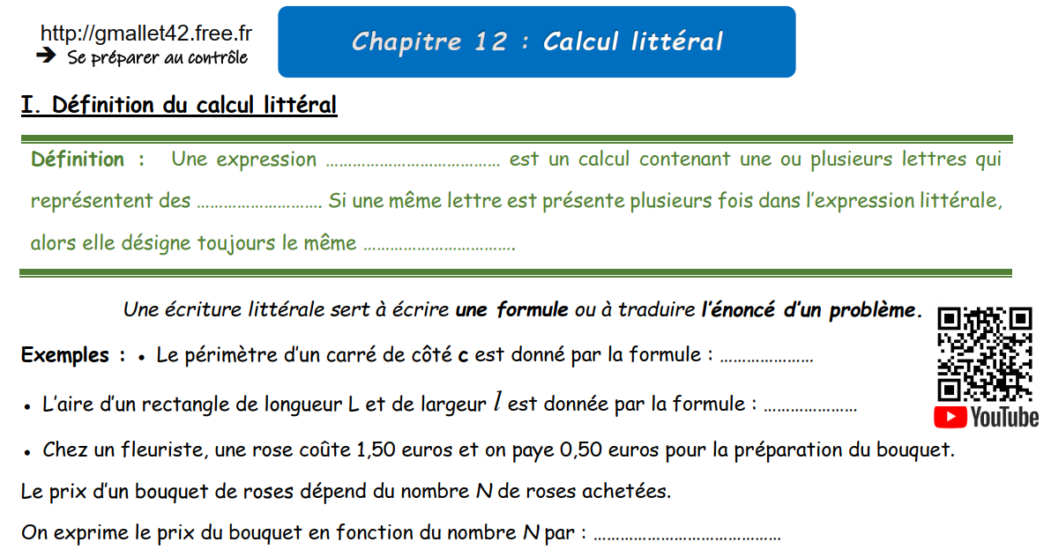
littérale
nombres
nombre
c x 4
L x l
1,50 x N + 0,50

Slide 2
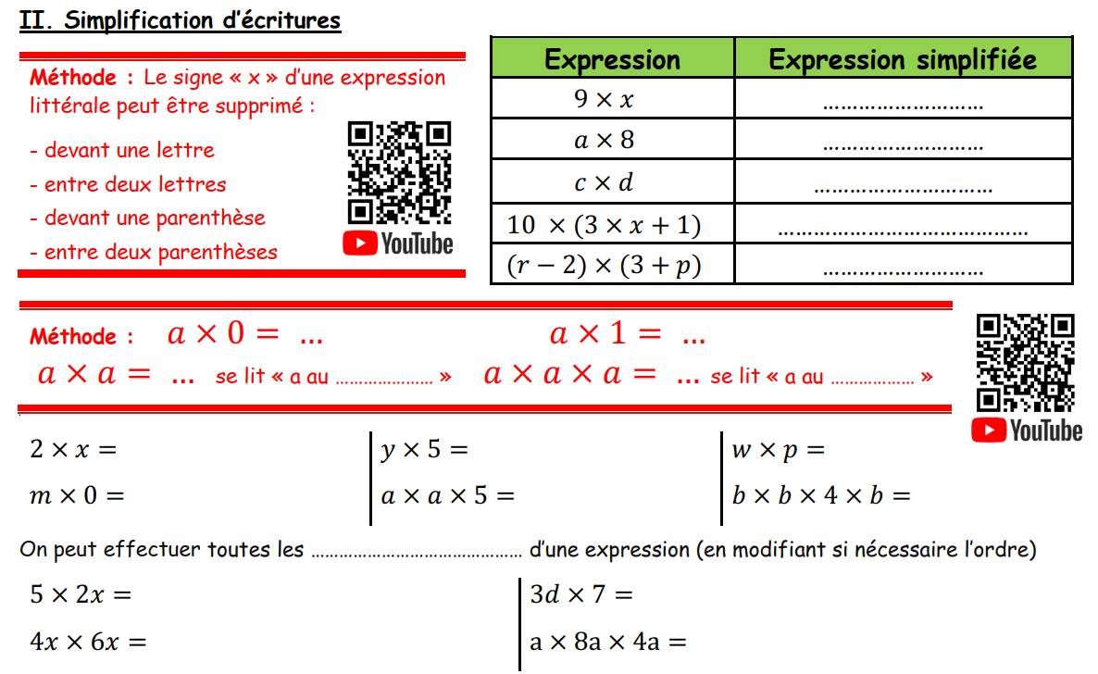

























$$9x$$
$$8a$$
$$cd$$
$$10(4x+1)$$
$$(r−2)(3+p)$$
$$0$$
$$a$$
$$a^{2}$$
carré
$$a^{3}$$
cube
$$2x$$
$$5×y$$
$$=5y$$
$$wp$$
$$0$$
$$5×a×a$$
$$=5a²$$
$$4×b×b×b$$
$$=4b^{3}$$
multiplications
$$5×2×x$$
$$=10x$$
$$3×d×7$$
$$=3×7×d$$
$$=21d$$
$$4×x×6×x=24x²$$
$$32a^{3}$$

Slide 3
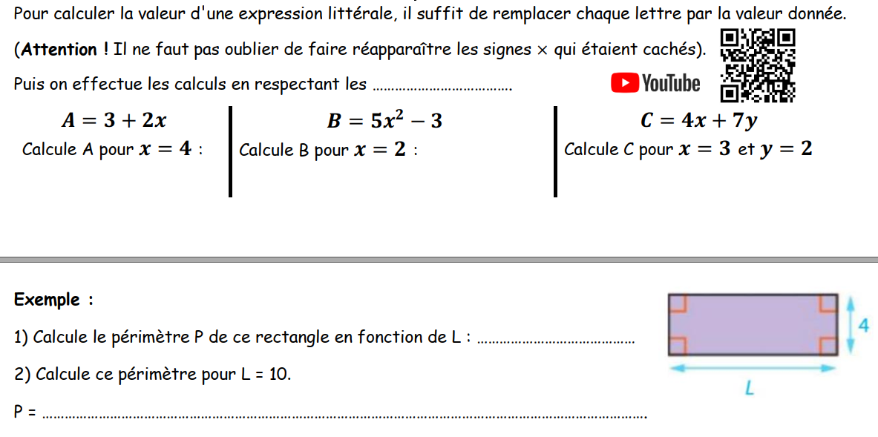














priorités
$$A=3+2×4$$
$$B=5×2^{2}−3$$
$$C=4×3+7×2$$
$$A=3+8$$
$$B=5×4−3$$
$$C=12+14$$
$$A=11$$
$$B=20−3$$
$$C=26$$
$$B=17$$
$$2×L+2×4$$
$$=2L+8$$
$$2×10+8$$
$$=20+8=28$$

Slide 4
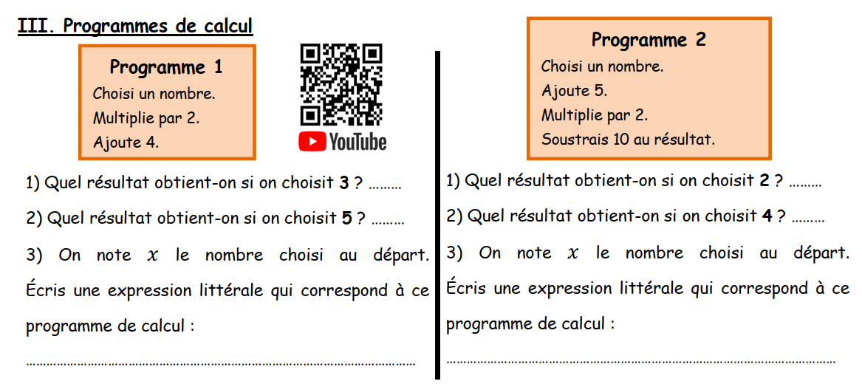




10
4
14
8
$$x×2+4$$
$$=2x+4$$
$$\left(x+5\right)×2−10$$
$$=2\left(x+5\right)−10$$

Slide 5
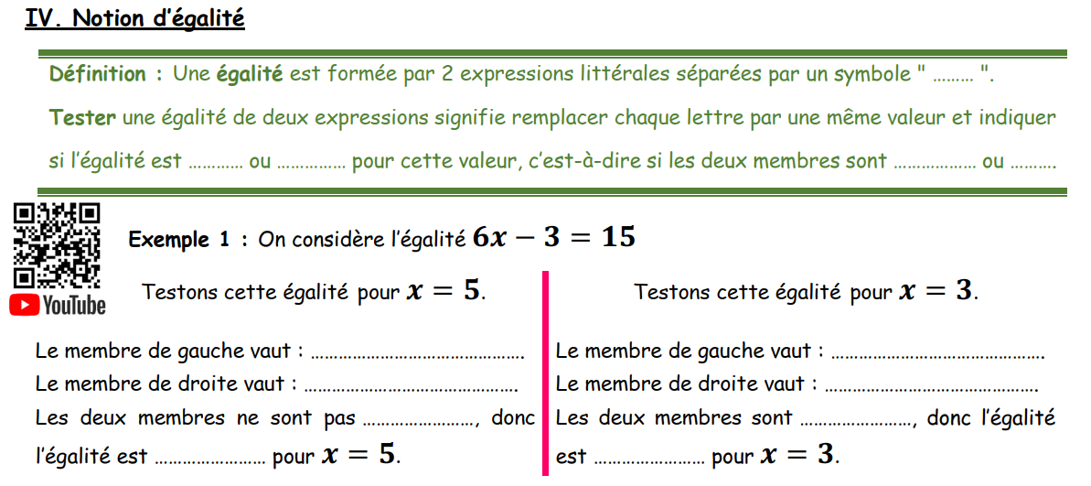




=
vraie
fausse
égaux
non
$$6×5−3=27$$
$$6×3−3=15$$
$$15$$
$$15$$
égaux
égaux
fausse
vraie

Slide 6
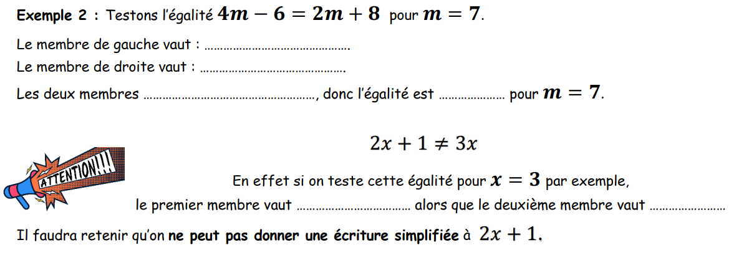




$$4×7−6=22$$
$$2×7+8=22$$
sont égaux
vraie
$$2×3+1=22$$
$$3×3=9$$

